Slide 2
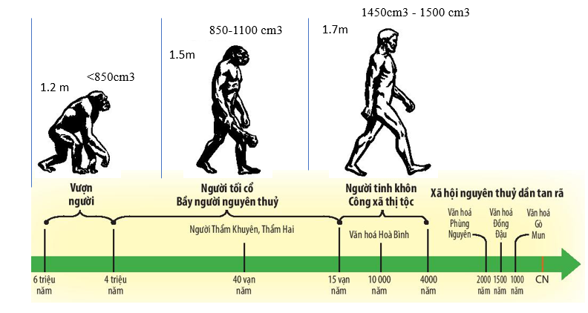

Slide 3
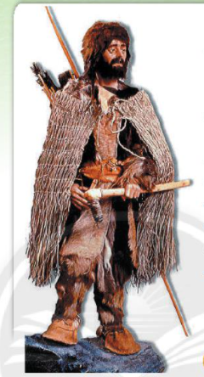
Câu chuyện người băng
“Vào năm 1991, hai nhà leo núi người Đức phát hiện một người đàn vào khoảng 3200 năm TCN. Trên người ông có một vết thương do tên bắn ở vai bên trái mà mũi tên đã được rút ra.
Người đàn ông Otzi mang theo rất nhiều dụng cụ như rìu đồng có tra cán bằng gỗ, con dao bằng đá, một túi đựng mũi tên bằng da chứa các mũi tên đồng, một cung tên đang làm dở, quặng sun phít sắt và bùi nhùi tạo lửa; bột mì xay nhuyễn từ lúa mì thu hoạch vào cuối mùa hè trong canh tác nông nghiệp châu Âu, hạt mận gai thường được thu hoạch vào mùa thu, phấn hoa ngũ cốc của loài cây thiết mộc mọc vào mùa xuân.

Slide 4
Tiết 11,bài 5
SỰ CHUYỂN BIẾN TỪ XÃ HỘI NGUYÊN THỦY SANG XÃ HỘI CÓ GIAI CẤP

Slide 5
Nội dung
I. Sự xuất hiện của công cụ bằng kim loại
II. Sự chuyển biến của xã hội nguyên thủy
III. Việt Nam cuối thời kì nguyên thủy

Slide 6
Mục tiêu
Trình bày được sự ra đời của kim loại và vai trò của kim loại đối với sự chuyển biến từ xã hội nguyên thủy sang xã hội có giai cấp.
Mô tả được sự hình thành xã hội có giai cấp
Giải thích được vì sao xã hội nguyên thủy tan rã.
Nêu và giải thích sự phân hóa không triệt để của xã hội nguyên thủy ở phương Đông.
Nêu được một số nét cơ bản của xã hội Việt Nam trong quá trình tan rã

Slide 7
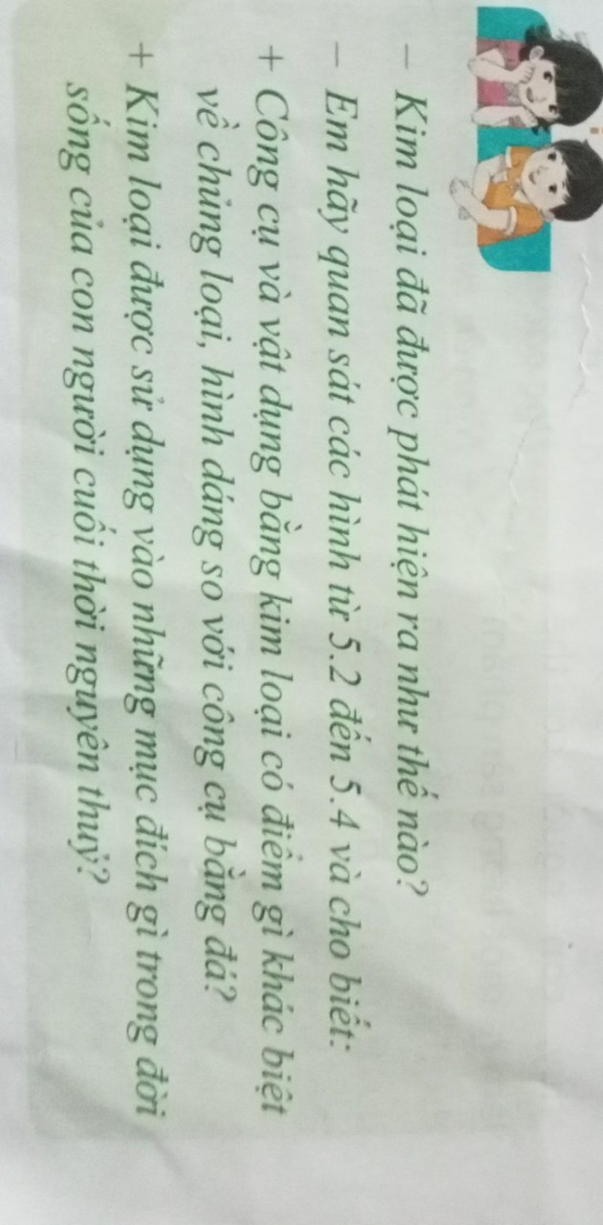

Slide 8
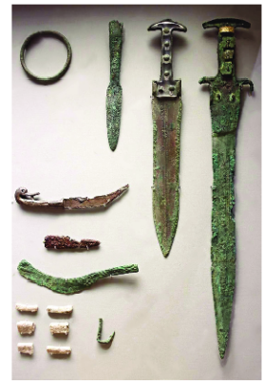
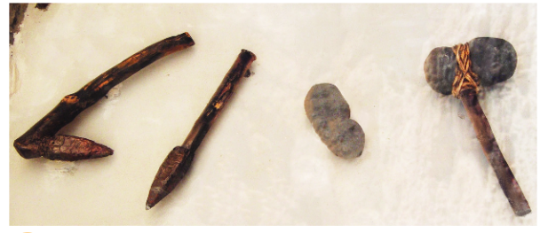
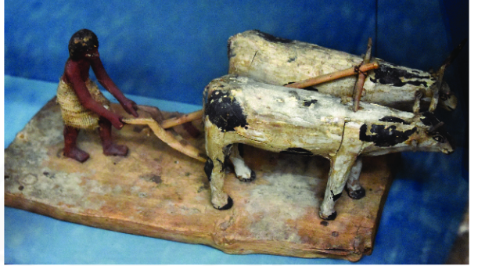
Quan sát Hình 5.2 - 5.4

Slide 9
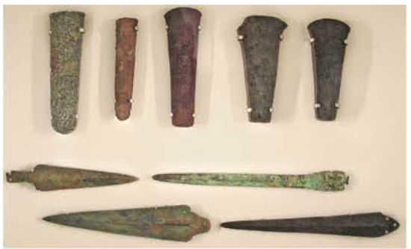
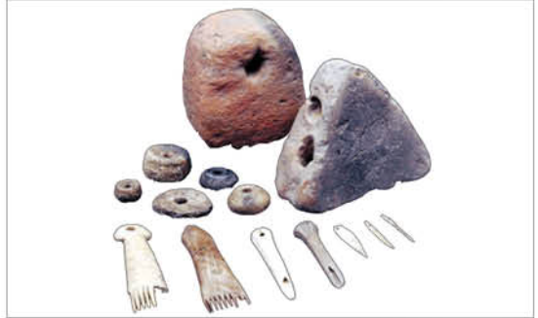
Một số hình ảnh về công cụ bằng kim loại của người nguyên thủy
Công cụ vũ khí bằng đồng nguyên chất
(I-xa-ren, thiên niên kỉ IV TCN)
Công cụ kéo sợi, dệt bằng đá và sắt
(Anh, đầu thiên niên kỉ I TCN)

Slide 10
Tác dụng của kim loại đối với đời sống con người

Slide 11
I. Sự xuất hiện của công cụ lao động bằng kim loại
- Khoảng thiên niên kỉ IV TCN, kim loại được tìm thấy.
- Công cụ lao động bằng kim loại giúp các hoạt động lao động dễ dàng hơn, đời sống ổn định hơn.

Slide 12
II. Sự chuyển biến trong xã hội nguyên thủy

Slide 13
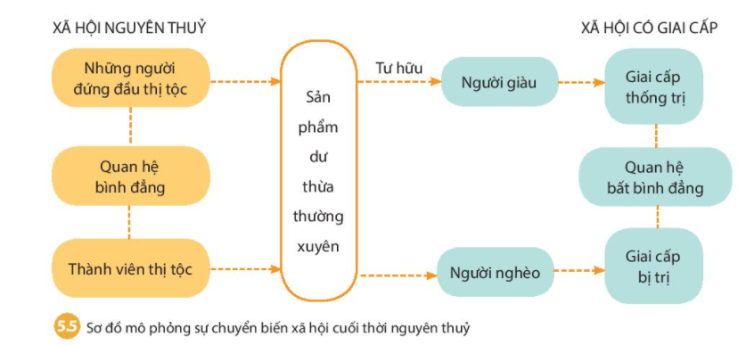

Slide 14
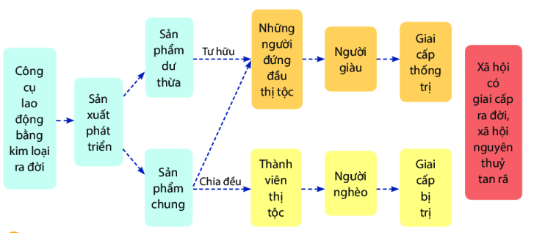
Nguyên nhân xã hội nguyên thủy tan rã

Slide 15
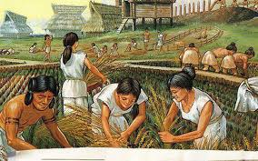
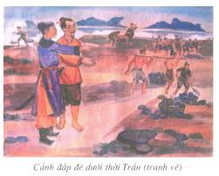
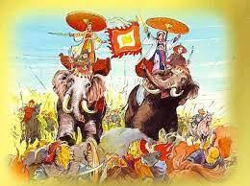
Cư dân phương Đông

Slide 16
Thảo luận
Dựa vào thông tin trong SGK và sơ đồ 5.5 hoạt động theo nhóm bàn 3-4 học sinh trả lời các câu hỏi sau:
Thời gian: 3 phút.

Slide 17
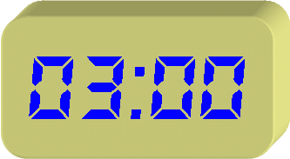
Nguyên nhân phân hóa người giàu, người nghèo?
Quan hệ giữa người với người trong xã hội có giai cấp?
Sự phân hóa xã hội trên thế giới diễn ra như thế nào?
Vì sao xã hội nguyên thủy ở phương Đông phân hóa không triệt để.

Slide 18
II. Sự chuyển biến trong xã hội nguyên thủy
- Sản phẩm dư thừa được làm ra thường xuyên dẫn đến phân hóa giàu nghèo, hình thành xã hội có giai cấp.
- Quá trình phân hóa xã hội và tan rã của xã hội nguyên thủy trên thế giới không giống nhau và diễn ra không đồng đều.

Slide 19
III. Việt Nam cuối thời kì nguyên thủy

Slide 20
Hoạt động theo bàn 3 – 4 học sinh
Đọc thông tin trong sách giáo khoa, quan sát hình 5.6-5.9 và hoàn thành phiếu học tập sau:
Tiêu chí | Nội dung
Thời gian
Địa điểm
Địa bàn cư trú
Công cụ lao động
Ngành nghề sản xuất

Slide 21
PHIẾU HỌC TẬP
Tiêu chí | Nội dung
Thời gian | Cách ngày nay hơn 4000 năm
Địa điểm | 3 nền văn hóa Phùng Nguyên, Đồng Đậu, Gò Mun
Địa bàn cư trú | Mở rộng xuống đồng bằng ven các sông lớn.
Công cụ lao động | Công cụ mũi nhọn, lưỡi câu, mũi giáo, mũi tên
Ngành nghề sản xuất | Trồng trọt, chăn nuôi, đúc đồng, làm gốm

Slide 22
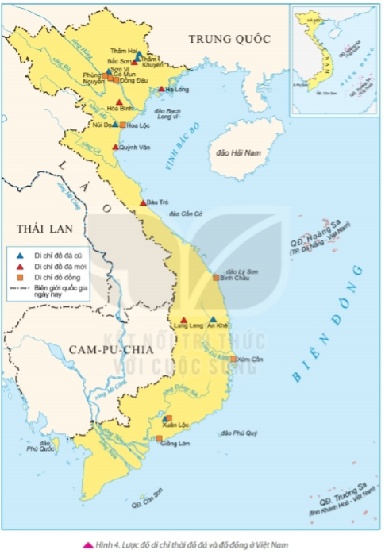
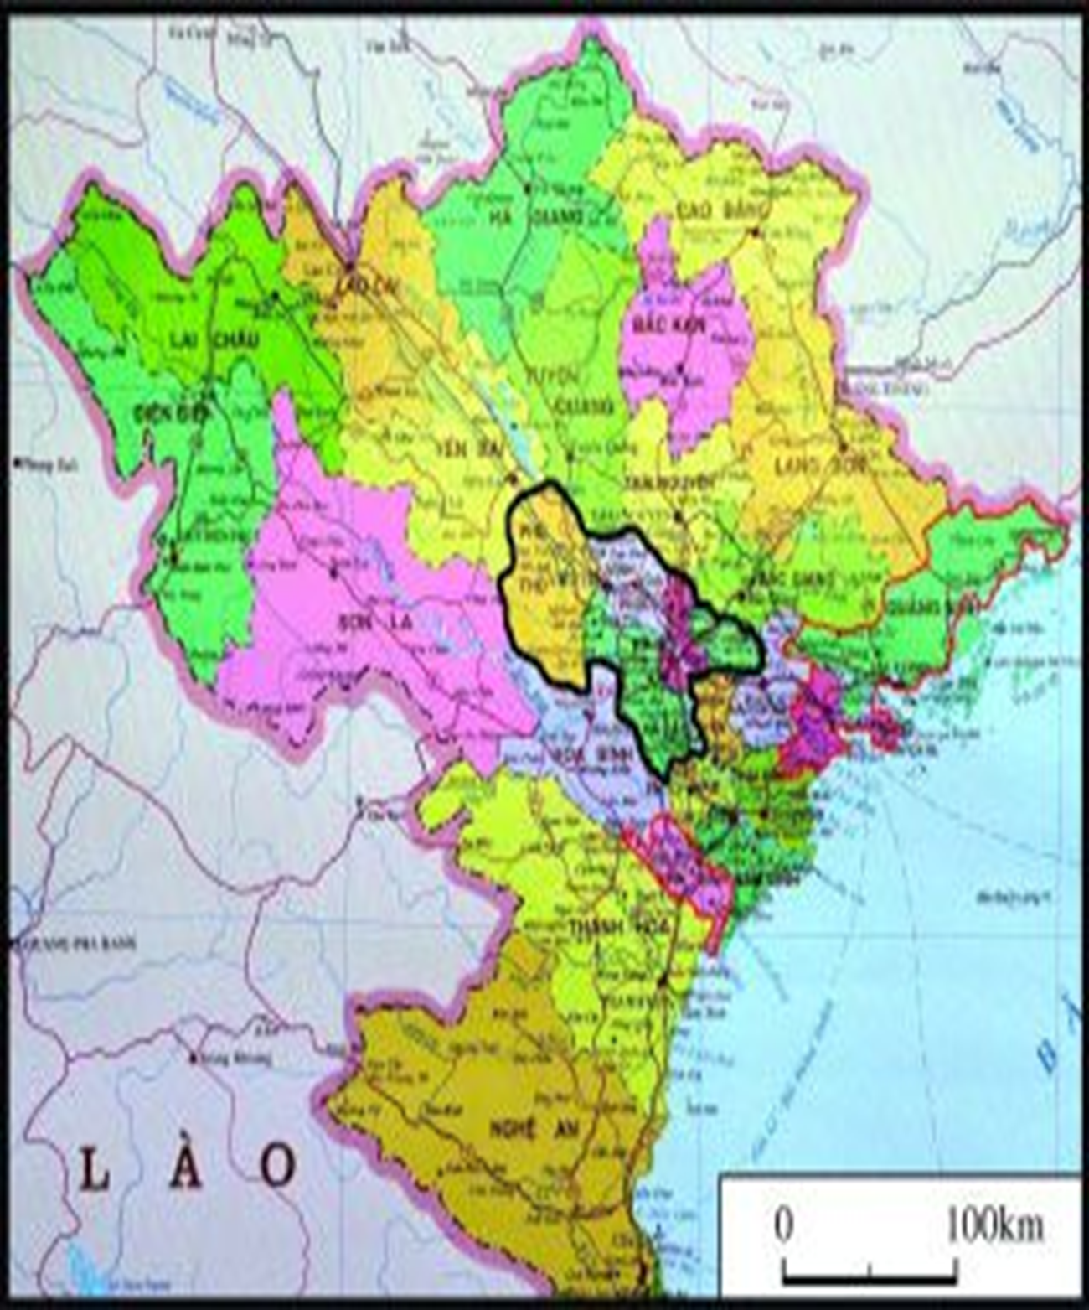
Gò Mun
Phùng Nguyên
Đồng Đậu
Lược đồ các di chỉ đồ đồng

Slide 23
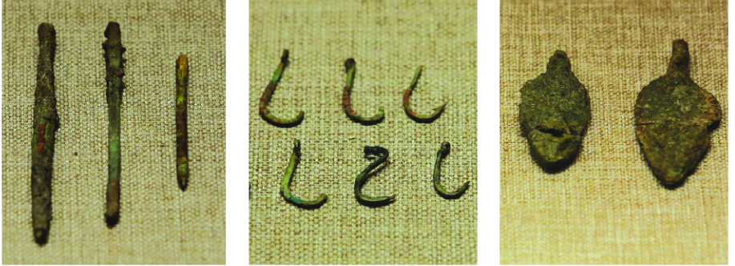

Slide 25
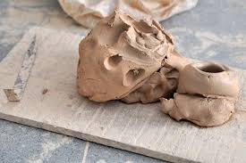
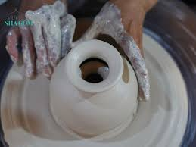
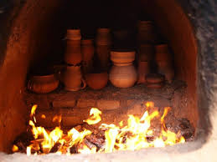
Làm gốm

Slide 26
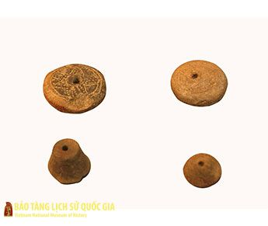
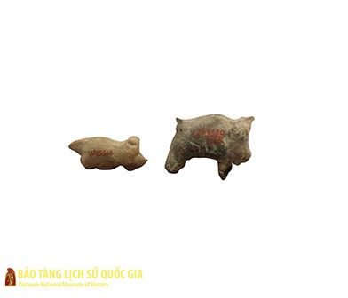
Dọi se sợi gốm, văn hóa Phùng Nguyên (cách ngày nay 3500 năm)
Tượng bò, gà, văn hóa Đồng Đậu (cách ngày nay 3500 năm)

Slide 27
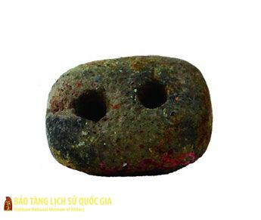
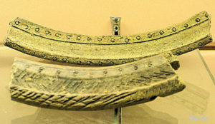
Mảnh gốm, văn hóa Gò Mun (cách ngày nay 3000 năm)
Chì lưới gốm, văn hóa Gò Mun (cách ngày nay 3000 năm)

Slide 28
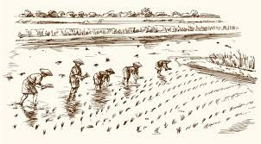

Slide 29
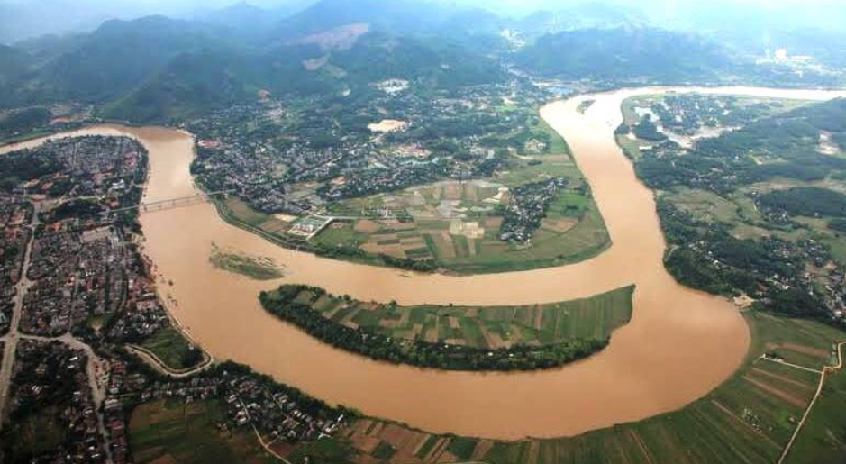
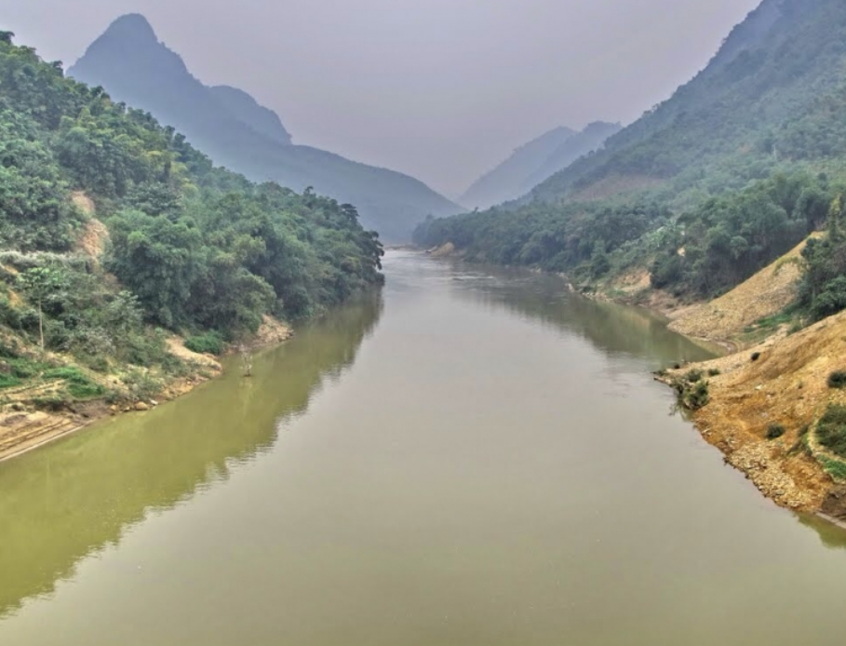
Hình ảnh một số con sông lớn người nguyên thủy tại Việt nam đã định cư
Sông Hồng
Sông Đồng Nai
Sông Mã

Slide 30
LUYỆN TẬP

Slide 31
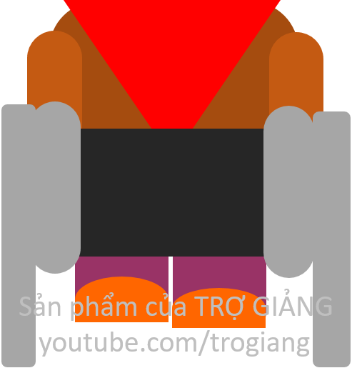
TRÒ CHƠI
ĐÀO VÀNG
BẮT ĐẦU

Slide 32
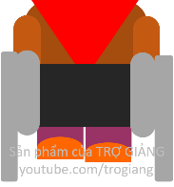
100$
150
50$
20$
100$
10$
150$
50$
20$
Notes:
Bấm vài tiền để ra câu hỏi
Bấm vào vàng để kéo vàng lên nếu học sinh trả lời đúng

Slide 33
3. Luyện tập và vận dụng
Vận dụng
Vào vai một nhà khoa học, e hãy tìm hiểu thêm trên sách báo, internet và thực hiện một bài nghiên cứu với nội dung như sau:
Nguyên liệu đồng hiện nay còn được sử dụng vào những việc gì? Tại sao các loại công cụ và vũ khí bằng đồng ngày càng ít được sử dụng trong đời sống?

Slide 34
Hướng dẫn về nhà
- Trả lời các câu hỏi trong SGK trang 30.
- Tìm hiểu điều kiện tự nhiên tác động đến sự hình thành nhà nước Ai Cập cổ đại.
- Quá trình hình thành nhà nước Ai Cập cổ đại.

Slide 35
CẢM ƠN CÁC EM HỌC SINH ĐÃ THEO DÕI TIẾT HỌC

Slide 36
Câu 1: Kim loại đầu tiên mà con người biết đến là
A. Đồng thau
B. Đồng đỏ
C. Sắt
D. Thiếc

Slide 37
Câu 2: Các nền văn hoá gắn với thời kì chuyển biến của xã hội nguyên thuỷ ở Việt Nam là
A. Phùng Nguyên, Đồng Đậu, Gò Mun
B. Phùng Nguyên, Đồng Đậu, Óc Eo.
C. Phùng Nguyên,
Núi Đọ, Đa Bút.
D. Hoa Lộc, Đồng Đậu, Tràng An.

Slide 38
Câu 3: Sản phẩm dư thừa thường xuyên thuộc về ai?
A. Thành viên thị tộc
B. Trẻ em
C. Người đứng đầu thị tộc
D. Phụ nữ

Slide 39
Câu 4: Nguyên nhân sâu xa nào dẫn tới sự tan rã của xã hội nguyên thủy?
A. đời sống tinh thần phát triển
B. Công cụ đồ đá phát triển
C. Phát minh ra lửa
D. Kim loại được phát hiện

Slide 40
Câu 5: Xã hội nguyên thuỷ ở phương Đông không phân hoá triệt để, vì:
A. lãnh thổ quá rộng lớn.
B. dân số quá nhiều.
D. con người cùng sản xuất nông nghiệp, đắp đê, chống ngoại xâm.
C. công cụ kim loại chưa phổ biến.

